Slide 1
GIÁO DỤC CÔNG DÂN 9
Bài 7:
Thích ứng
với thay đổi

Slide 2
Hoạt động 1
KHỞI ĐỘNG

Slide 3
Phóng viên nhí
Kể ra những thay đổi đã (có thể xảy) ra đối với bản thân và gia đình.

Slide 4
Hoạt động 2
KHÁM PHÁ

Slide 5
2. Biện pháp thích ứng với sự thay đổi và ý nghĩa của sự thích ứng

Slide 6
Đọc thông tin/SGK trang 38
Hoạt động theo bàn hoàn thành
3 câu hỏi a,b,c/ trang 38

Slide 7
Giữ bình tĩnh trong mọi hoàn cảnh.
Chủ động tìm cách giải quyết vấn đề theo hướng tích cực.
Kiên trì thực hiện thích ứng với sự thay đổi
Đánh giá hiệu quả, rút ra bài học kinh nghiệm cho bản thân
Chấp nhận thay đổi là tất yếu
Những kĩ năng
Để thích ứng
với sự thay đổ

Slide 8
Ý nghĩa của sự thích ứng
Giúp mỗi người vượt qua sự thay đổi của hoàn cảnh.
Sống phù hợp với hoàn cảnh, qua đó tự hoàn thiện và phát triển bản thân trong những điều kiện mới.

Slide 9
Đối với tình huống 1
Liên có thể khuyên mẹ:
+ Giữ bình tĩnh, mẹ nên dành thời gian nghỉ ngơi một vài ngày để ổn định tinh thần và sức khỏe, không nên quá lo lắng.
+ Sau khi sức khỏe và tinh thần ổn định, mẹ có thể tìm hiểu và nộp hồ sơ ứng tuyển vào các công ty/ ngành nghề khác phù hợp với khả năng. Trong trường hợp chưa tìm được công ty/ ngành nghề phù hợp mang tính ổn định, lâu dài; mẹ vẫn có thể tham gia thực hiện một số công việc thời vụ để có thêm thu nhập, ví dụ như: làm giúp việc theo giờ,…

Slide 10
Đối với tình huống 2
Lời khuyên cho Vân và gia đình: nên bình tĩnh; chủ động tìm hiểu các thông tin liên quan đến nơi ở mới, ví dụ như: địa hình; đường giao thông; các công trình tiện ích phụ trợ (ví dụ: bệnh viện, trường học, khu công nghiệp,…) ở gần đó; văn hóa, lối sống của người dân tại nơi ở mới,…

Slide 11
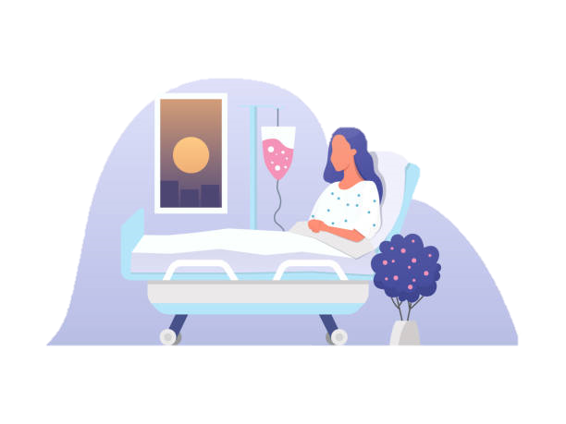
Đối với tình huống 3
+ Các thành viên trong gia đình nên ngồi lại, trao đổi với nhau để lên kế hoạch về thời gian chăm sóc bố một cách hợp lí nhất.
+ Về vấn đề thu nhập và chi phí chữa bệnh:
▪ Trước mắt, gia đình có thể dựa vào nguồn tiền/ tài sản tiết kiệm (nếu có); sử dụng dịch vụ khám - chữa bệnh tại các bệnh viên công lập, dùng bảo hiểm y tế để giảm bớt một phần chi phí; hoặc trong trường hợp quá khó khăn, gia đình có thể nhờ tới sự hỗ trợ của chính quyền địa phương, các tổ chức thiện nguyện/ các mạnh thường quân,…
▪ Về lâu dài, các thanh viên trong gia đình cũng cần tìm cách tăng thêm nguồn thu nhập (nhưng cần lưu ý vấn đề: đảm bảo sức khỏe, phù hợp với luật pháp và đạo đức,…)
+ Cả gia đình cũng cần động viên bố giữ tinh thần lạc quan, ăn uống, nghỉ ngơi điều độ.

Slide 12
Thích ứng với thay đổi giúp
con người có được sự chủ động trước những khó khăn,
biến cố không lường trước.
để tiếp tục phấn đấu đi đến hạnh phúc và thành công.
quản lí cảm xúc
Để thích ứng với thay đổi, cần rèn luyện những kĩ năng:
giải quyết vấn đề
tư duy tích cực
tư duy sáng tạo

Slide 13
LUYỆN TẬP

Slide 14
BÀI TẬP 3
TRANH BIỆN

Slide 15
Ý kiến a.
Không đồng tình, vì: trong cuộc sống, có rất nhiều thay đổi có thể xảy ra với bản thân và gia đình. Đó có thể là những thay đổi tiêu cực, nhưng cũng có thể là thay đổi mang tính tích cực, ví dụ: nguồn thu nhập của gia đình tăng lên; hoặc sự xuất hiện của các thành tựu khoa học - công nghệ khiến cho cuộc sống của con người trở nên dễ dàng, thuận tiện hơn,…

Slide 16
Ý kiến b.
Không đồng tình, vì: Khi thay đổi xảy ra, chúng ta cần trang bị những kĩ năng để thích ứng với sự thay đổi. Thích ứng với thay đổi giúp chúng ta vượt qua được sự thay đổi của hoàn cảnh; sống phù hợp với hoàn cảnh; không ngừng tự hoàn thiện và phát triển bản thân.

Slide 17
Ý kiến c.
Đồng tình, vì: những sự thay đổi có thể xảy ra trong cuộc sống đôi khi cũng là cơ hội, động lực để chúng ta rèn luyện bản thân và trưởng thành.

Slide 18
VẬN DỤNG

Slide 19
Em hãy vận dụng một số biện pháp thích ứng với sự thay đổi vào một trường hợp cụ thể và nêu hiệu quả của việc áp dụng các biện pháp đó.

Slide 20
Tạm biệt và hẹn gặp lại!

